Slide 1

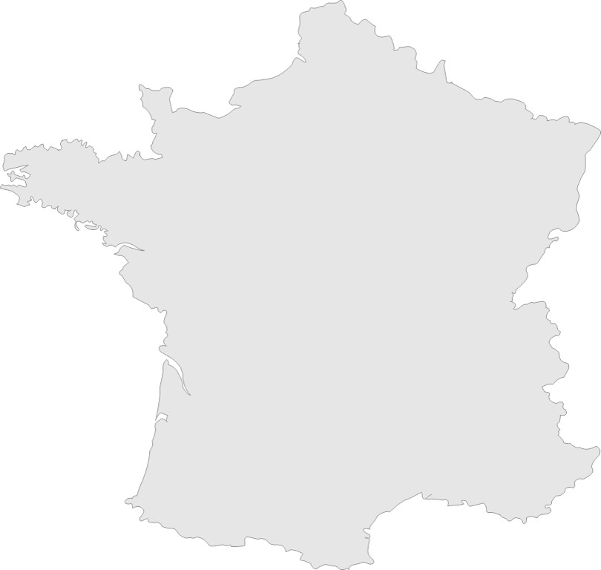
SERVICIO AGOSTO Francia 2025
Flujos hacia los principales centros económicos
Saint-Omer
59
Lille
Paris - LC
Paris Nord
93
95
Estrasburgo
67
7
Destinos / Agencias
2/3 Salidas Semana
Segun Volumenes
13-33-34-45-69-72-94
7
Destinos / Agencias
Salidas Diarias
31-66-67-59-84-93-95
94
Paris Sud
Le Mans
45
72
Orleans
Dijon
Lyon
69
Annecy
33
Grenoble
Aviñón
Toulouse
84
31
Marsella
34
13
66
Montpellier

